Slide 1

স্বাগতম

Slide 2

পরিচিতি
মোঃ মাহবুব আলম বি,এস-সি, বি, এড
সহকারী শিক্ষক, রামনগর উচ্চ বিদ্যালয়
নিয়ামতপুর, নওগাঁ ।
মোবাঃ ০১৭১৯১০৬৯৪২
ই-মেইলঃ mahbubalambontosor@gmail.com
বিজ্ঞান
অষ্টম শ্রেণি
দ্বিতীয় অধ্যায়
জীবের বৃদ্ধি ও বংশগতি
কোষ বিভাজন
তাং ০৯/০৯/২০১৩ ইং

Slide 3
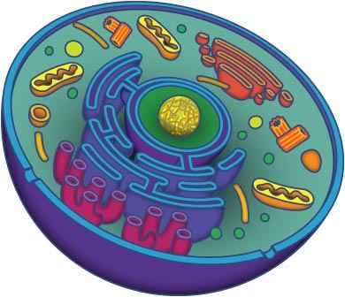
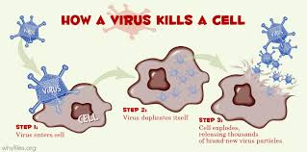
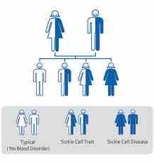
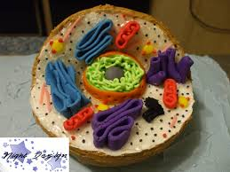
চিত্রগুলো লক্ষ্য কর

Slide 4
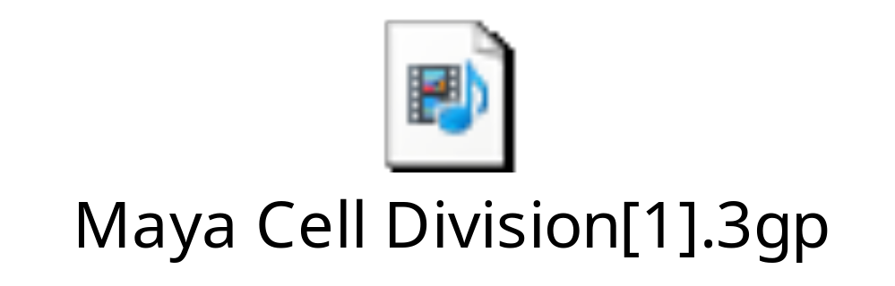
নিচের ভিডিওটি লক্ষ্য কর

Slide 5
আজকের পাঠঃ কোষ বিভাজন

Slide 6
পাঠ শেষে শিক্ষার্থীরা –
১। কোষ বিভাজন কি তা বলতে পারবে।
২। কোষ বিভাজনের প্রকারভেদ বলতে পারবে।
৩। মাইটোসিস কোষ বিভাজনের সংজ্ঞা বলতে পারবে।
৪। চিত্রসহ মাইটোসিস কোষবিভাজনের বর্ণনা করতে পারবে।

Slide 7
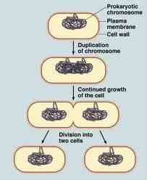
একটি কোষ ভেঙ্গে একাধিক কোষ সৃষ্টির প্রক্রিয়াকে কোষ বিভাজন বলে।

Slide 8
কোষ বিভাজন
অ্যামাইটোসিস
মাইটোসিস
মিয়োসিস

Slide 9
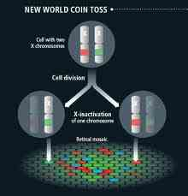
যে প্রক্রিয়াই মাতৃকোষের নিউক্লিয়াস একবার বিভাজিত হয়ে সমআকৃতির সমগুণ সম্পন্ন ও সমসংখ্যক ক্রোমোজোম বিশিষ্ট দুটি অপত্য কোষ সৃষ্টি করে তাকে মাইটোসিস কোষ বিভাজন বলে।
মাইটোসিস

Slide 10

মাইটোসিস
প্রোফেজ
প্রোমেটাফেজ
মেটাফেজ
এনাফেজ
টেলোফেজ
নিউক্লিয়াস আকারে বড় হয়।
ক্রোমোজোম থেকে পানি হ্রাস পায়।
নিউক্লিওমেম্ব্রেন বিলুপ্ত হতে থাকে।
প্রোফেজ

Slide 11
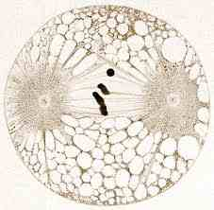
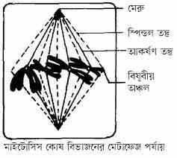
মাকু যন্ত্রের সৃষ্টি হয়।
নিউক্লিওলাস থাকে না।
কোষের উত্তর মেরু থেকে দক্ষিণ মেরু পর্যন্ত বিস্তৃত কতকগুলো তন্তুর আবির্ভাব ঘটে । এগুলো মাকুর আকৃতি ধারণ করে তাই একে স্পিন্ডল যন্ত্র বলে।
প্রোমেটাফেজ
ক্রোমোজোমগুলো বিষুবীয় অঞ্চলে অবস্থান করে।
ক্রোমোজোমগুলো সর্বাধিক খাটো ও মোটা হয়।
মেটাফেজ

Slide 12
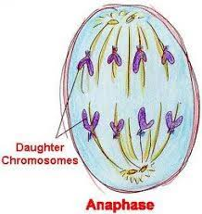
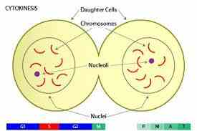
ক্রোমোজোমগুলো মেরুর কাছাকাছি অবস্থান করে।
ক্রমাটিডগুলো পরস্পর থেকে বিছিন্ন হয়ে যায় ।
এনাফেজ
ক্রোমোজোমগুলো বিপরীত মেরুতে অবস্থান নেয়।
ক্রোমোজোমগুলোকে ঘিরে নিউক্লিয়ার পর্দা এবং নিউক্লিওলাসের আবির্ভাব ঘটে।
টেলোফেজ

Slide 13
মাইটোসিস কোষ বিভাজনের ধাপগুলোর চিহ্নিত চিত্র অংকন কর ।
দলীও কাজঃ
ছক আকারে কোষ বিভাজনের প্রকেরভেদ লিখ।
একক কাজঃ
মাইটোসিস কোষ বিভাজনের বর্ণনা দাও।
বাড়ির কাজঃ

Slide 15

ধন্যবাদ

